Slide 1
Iskustva i pogledi iz prakse razvoja softverskih rješenja
2. Stručna konferencija R&D u hrvatskoj ICT industriji Travanj 2019

Slide 2
Sadržaj
1. O Sedam IT-u
2. Strategija razvoja (tvrtka/proizvod)
3. Operativni programi i projekti
Sufinanciranja
Ideja
Prijava
Provedba
4. Zaključak
SADRŽAJ

Slide 3
1 O Sedam IT-u
Misija Inovacijama stvaramo vrijednost za korisnike.
Vizija Postati svjetski igrač.
Ponosno slavimo 15. rođendan!
Sjedište
Zagreb
Podružnice
Split, Osijek, Varaždin
Ukupno zaposlenika
134
Certifikata i IT vještina >300
Vlastita rješenja
1. O SEDAM IT-U — UKRATKO

Slide 4
Što radimo
Sedam IT SW rješenja
Interni startup-ovi
Vendorska rješenja
1. O SEDAM IT-U — UKRATKO

Slide 5
Sedam IT SW rješenja
1. O SEDAM IT-U — UKRATKO

Slide 6
Sedam IT reference
JAVNA PODUZEĆA/MINISTARSTVA
TELECOMI
BANKE I OSIGURAVAJUĆA DRUŠTVA
PRIVATNI SEKTOR
1. O SEDAM IT-U — NAŠE ISKUSTVO

Slide 7
2 Strategija razvoja tvrtke - projekt
Što i kako radimo? Kuda idemo? Gdje bi željeli biti?
Jesmo li inovativni? Inovacije i procesi? Inovacije i ljudi?
A kreativnost?
Kakvi su naši proizvodi?
Imamo li proizvode?
Spin-off i/ili novi proizvod?
Kakve su naše usluge?
Kako stojimo sa vremenom?
Tko su naši kupci? Sadašnji, potencijalni, budući...?
Koja su nam tržišta? HR, regija, svijet...?
Kakva je kultura organizacije? Kakvu kulturu želimo?
Promjene?
2. Strategija razvoja (tvrtka/proizvod)

Slide 8
2 Strategija razvoja tvrtke - rezultat
Misija: Inovacijama stvaramo vrijednosti za korisnike
Vizija: Postati svjetski igrač
Dedicirano vrijeme za R&D aktivnosti (R&D odjel)
Poticanje eksperimentiranja
Inkrementalni razvoj vs razvoj „od nule”
Kupac i tržište uvijek u fokusu
Proizvod kad god je to moguće
Odgovornost za gašenje neprofitabilnih proizvoda i usluga
Odgovornost za uvođenje novih proizvoda i usluga
Organizacijske promjene:
konsolidacija sektora proizvodnje
centralizacija upravljanja strateškim projektima (R&D uključeno)
EU i nacionalni fondovi učenje i fokus
Interni startupi
2. Strategija razvoja (tvrtka/proizvod)
Notes:
Nova misija i vizija tvrtke. Ambiciozno!
Neki od zaključaka koje je potrebno sprovesti.

Slide 9
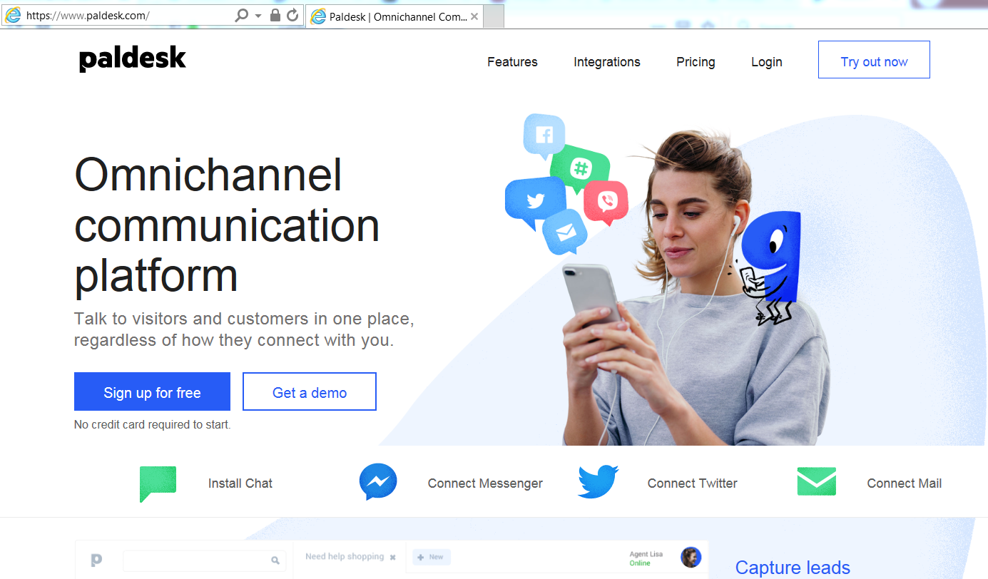
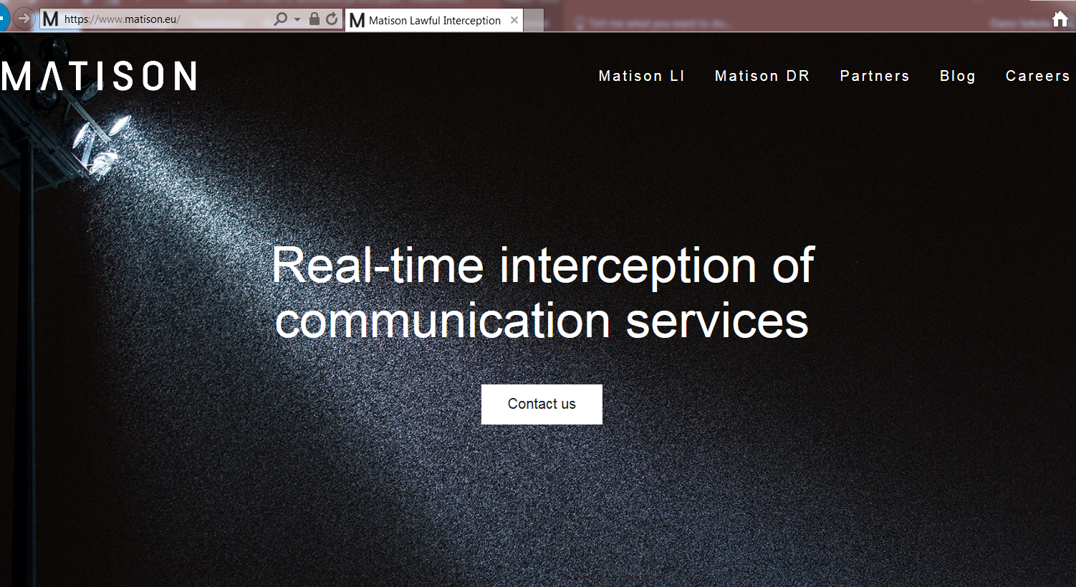
2 Strategija razvoja tvrtke - rezultat
Misija: Inovacijama stvaramo vrijednosti za korisnike
Vizija: Postati svjetski igrač
2. Strategija razvoja (tvrtka/proizvod)
Notes:
Rezultat 4-5 godina kasnije...

Slide 10
3 Operativni programi i projekti – sufinanciranja
Zakon o poticanju ulaganja
Eurostars (Hamag Bicro)
Program provjere inovativnog koncepta – PoC (Hamag Bicro).
Operativni program Konkurentnost i kohezija
Povećanje razvoja novih proizvoda i usluga koji proizlaze iz aktivnosti istraživanja i razvoja (MGPO)
3. Operativni programi i projekti

Slide 11
3 Operativni programi i projekti – sufinanciranje ideja / prijava / provedba
Ideja za razvoj PL-a (proizvod/produktna linija)
Roadmap (kratkoročno/dugoročno) i tržište (PL owner)
Odobrenje (PL commitee) ukoliko se radi o novom proizvodu/usluzi
Mapiranje roadmapa proizvoda na natječaje za sufinanciranje
3. Operativni programi i projekti

Slide 12
3 Operativni programi i projekti – sufinanciranje ideja / prijava / provedba
Alociranje vremena zaposlenika za pripremu prijave
Pronalazak i dogovori sa partnerima
Pažljivo čitanje uputa natječaja i praćenje promjena
Podrška linijskog menadžmenta
Biti realan i konkretan u prijavi (ciljana tržišta, konkurencija, komparativna prednost, market share...)
Interna kontrola i evaluacija – neovisan, kritičan i realan
Opcionalni vanjski konzultanti
3. Operativni programi i projekti

Slide 13
3 Operativni programi i projekti – sufinanciranje ideja / prijava / provedba
Administrativno zahtjevna
Centralizirano upravljanje i podrška linijskih menadžera
Vanjski partneri za praćenje kompleksnijih projekata
Zahtjevi za promjenu; prolaze ukoliko su dobro elaborirani, ali...
Zahtjevi za nadoknadu sredstava; paziti na CF projekta
Upravljanje rizicima; aktivno u projektu
Problemi i rješenja (i učenje) interno i sa partnerima
3. Operativni programi i projekti

Slide 14
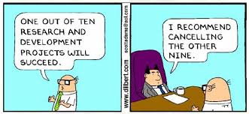
4 Zaključak
Ulaganje u R&D je nužno da bi ostali konkurentni
Strateška odrednica je važna, provedba još i važnija
Izazovi Waterfall R&D natječaja vs Agile R&D softvera
Učimo tko nam i kako može pomoći u našim, komercijalno orijentiranim, R&D projektima
4. Zaključak

Slide 15
Hvala na pažnji...
Dario Sekula;
direktor sektora, EU program; dario.sekula@sedamit.hr;

